Slide 1

Algoritma dan Pemrograman
Array
Aditya Pradana

Slide 2
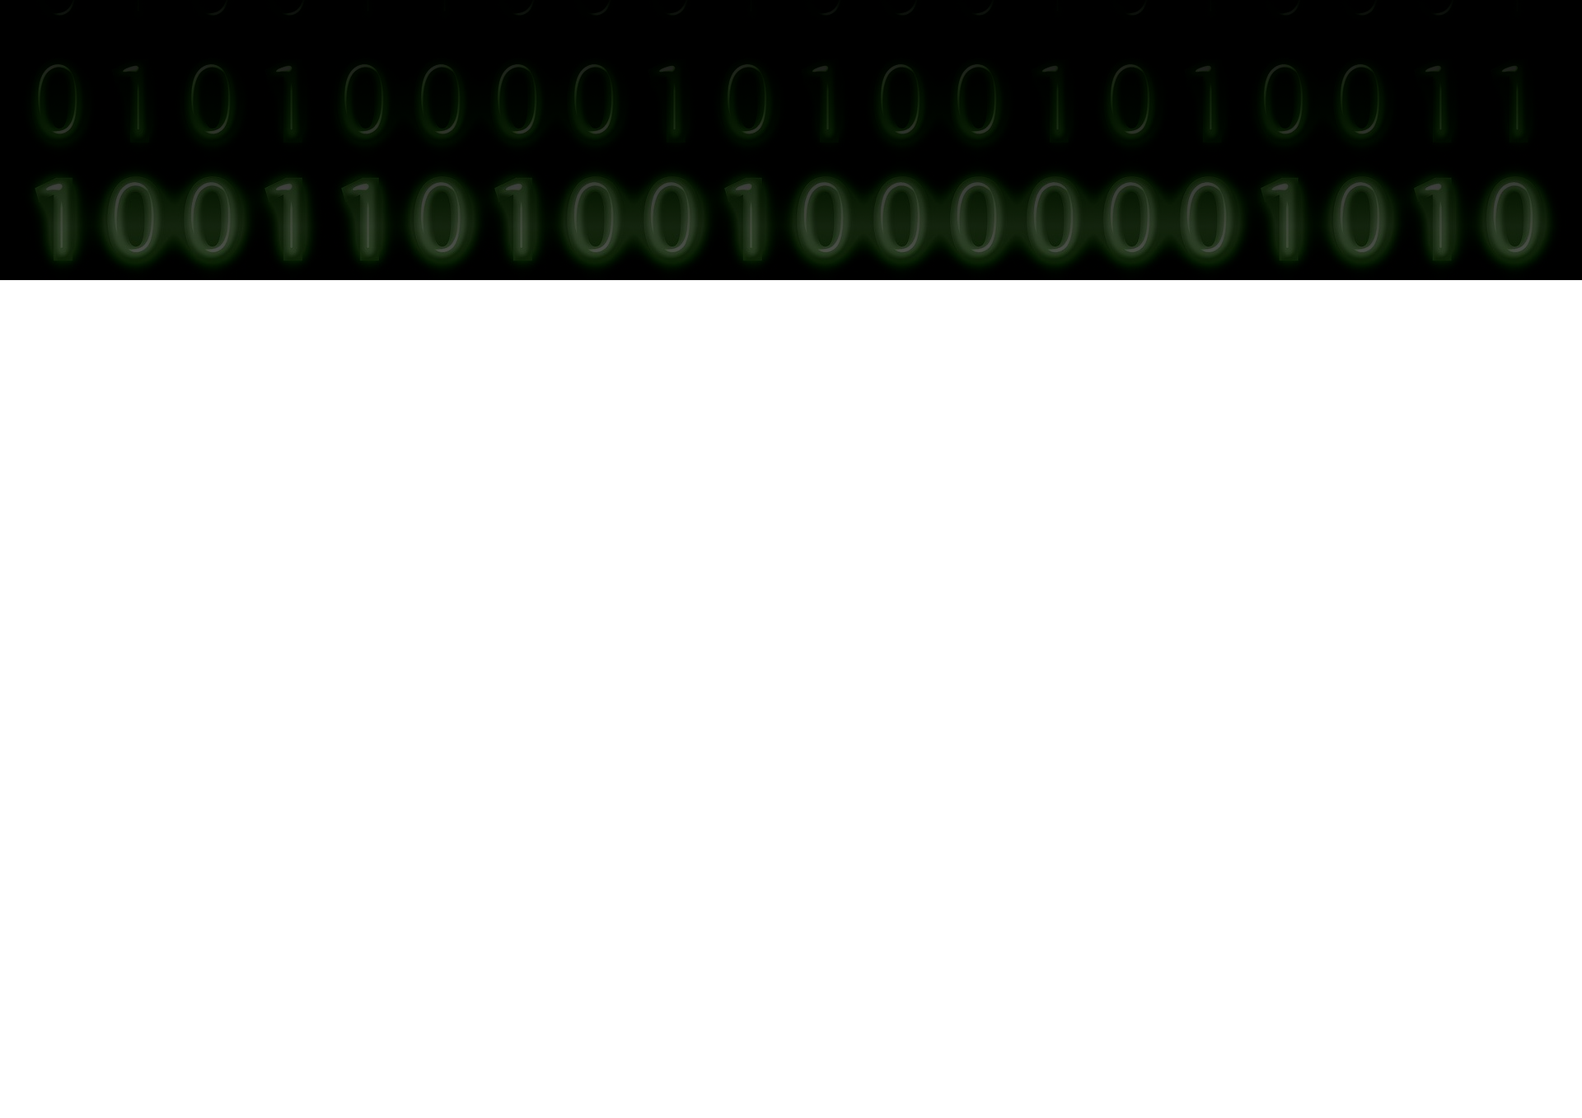
Tujuan Umum
Mahasiswa dapat menjelaskan pengertian array dan bisa menerangkan operasi dasar menggunakan array dengan benar
Mahasiswa dapat : Mengoperasikan dan membuat program dari semua algoritma array dengan benar.

Slide 3
Pokok Bahasan
Array 1 dimensi
Array 2 dimensi (Matriks)
Sorting
Searching

Slide 4
Pendahuluan
Array adalah suatu tipe data bentukan yang menyimpan sekumpulan elemen data yang bertipe sama, dan memiliki indeks.
Indeks array harus tipe data yang menyatakan keterurutan, misalnya integer atau karakter
Penyimpanan di memori secara kontinyu.

Slide 5
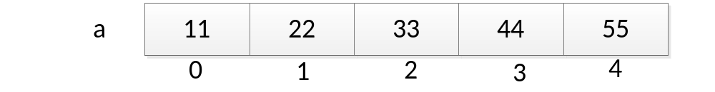
Pendahuluan
Array 1 Dimensi
Setiap elemen larik ditulis dengan notasi :
n-1
∑ A[i] = A[ 0 ], A[ 1 ], A[ 2 ], A[ 3 ], A[ 4 ], …. , A[ n-1 ]
i=0
Angka di dalam kurung siku menyatakan indeks array yang dimulai dari 0 sampai dengan (n-1) yang diinginkan.
Gambaran array of integer
address 100h 104h 108h 10Ch 110h . . .

Slide 6
Contoh
main() {
int data[5];
int n;
cout<<"Banyak data : "; cin>>n;
for (int i=0; i<n; i++) { // isi data array
cout<<"Data : "; cin>>data[i];
}
for(int i=0; i<n; i++) { // print array
cout<<"Data"<<i+1<<" = "<<data[i]<<endl;
}
}

Slide 7
Deklarasi Array dengan Alias
Untuk bisa membuat program modular dengan melewatkan (passing) array baik by value atau by referensi maka disarankan untuk membuat cara sebagai berikut:
  Definisikan suatu tipe alias dari data bertipe array
  Variabel array kemudian mengacu ke tipe alias tersebut
Contoh :
typedef int larik[10];
larik A;
  A merupakan sebuah variabel yang bertipe array of integer dengan ukuran maksimal 10 elemen dengan index 0 ... 9

Slide 8
Contoh
typedef int larik[10];
main() {
larik data;
int n;
cout<<"Banyak data : "; cin>>n;
for (int i=0;i<n;i++) { // isi
cout<<"Data : "; cin>>data[i];
}
for(int i=0;i<n;i++) { // print
cout<<"Data "<<i+1<<" = "<<data[i] << endl;
}
}

Slide 9
Inisialisasi Array
Dalam C++, sebuah array dapat diinisialisasi dengan cara sebagai berikut:
int a[5] = {11, 22, 33, 44, 55};
Perintah ini equivalent dengan:
int a[] = {11, 22, 33, 44, 55};
dimana ukuran array akan menyesuaikan dari daftar nilai inisialisasi.

Slide 10
Inisialisasi Array
main() {
int data[] = {11, 22, 33, 44, 55};
for(int i=0;i<n;i++) {
cout<<”Data”<<i+1<<” = ”<<data[i] << “ “;
}
}

Slide 11
Koreksi Array
main() {
int data[] = {11, 22, 33, 44, 55};
for(int i = 0; i <= sizeof(*data); i++) {
cout<<"Data "<<i+1<<" = "<< data[i] << "\n" ;
}
}

Slide 12
Passing Array ke Fungsi (Cara 1)
Menggunakan parameter di fungsi dengan bentuk sbb :
TipeHasil namaFungsi (tipeLarik namaLarik[], …)
Pemanggilan
Hasil = namaFungsi(namaLarik, …)
Atau
void namaFungsi(tipeLarik namaLarik[], …)
Pemanggilan
namaFungsi(namaLarik, …)

Slide 13
Passing Array ke Fungsi (Cara 1)
void banyakData(int &n);
void isiLarik(int a[], int n);
void printLarik(int a[], int n);
main() {
int x[10]; // variabel array x sebanyak maks=10;
int n;
banyakData(n);
isiLarik(x,n);
printLarik(x,n);
}

Slide 14
Passing Array ke Fungsi (Cara 1)
Terlihat bahwa fungsi :
void isiLarik(int a[], int n)
dipanggil dengan cara :
int x[10];
isiLarik(x,n);
Pengiriman nilai dengan cara ini merupakan pengiriman alamat awal dari memori dimana array berada.
Fungsi dapat mengubah isi dari array dengan mengakses secara langsung dimana elemen array disimpan.
Artinya : walaupun pengiriman dilakukan secara value tetapi elemen-elemen dapat diubah sehingga sebenarnya dilakukan pengiriman secara reference.

Slide 15
Passing Array ke Fungsi (Cara 2)
Menggunakan parameter di fungsi bertipe array alias
typedef <tipe> tipeAlias[indeks];
TipeHasil namaFungsi (tipeAlias namaLarik, ….)
Pemanggilan
Hasil = namaFungsi(namaLarik, …)
Atau
void namaFungsi(tipeAlias namaLarik, … )
Pemanggilan
namaFungsi(namaLarik, … )
Cara ini lebih disarankan untuk lebih memudahkan dalam memahami konversi dari notasi algoritmik ke pemrograman.
Bisa dilihat dalam fungsi nanti apakah passing array by value atau by reference.

Slide 16
Passing Array ke Fungsi (Cara 2)
typedef int larik[10];
void banyakData(int &n);
void isiLarik(larik &a, int n);
void printLarik(larik a, int n);
main() {
larik x; // variabel array x
int n;
banyakData(n);
isiLarik(x,n);
printLarik(x,n);
}

Slide 17
Passing Array ke Fungsi (Cara 2)
Terlihat bahwa fungsi :
void isiLarik(larik &a, int n)
dipanggil dengan cara :
larik x;
isiLarik(x,n);

Slide 18
Contoh Fungsi
void banyakData(int &n){ // Input banyak data
cout<<"Banyak data : "; cin>>n;
}
void isiLarik(larik &a, int n){ // Input data larik
for (int i=0;i<n;i++) {
cout<<"Masukkan data ke- "<<(i+1)<<" : "; cin>>a[i];
}
}
void printLarik(larik a, int n){ //Mencetak data larik
cout <<"Data yang sudah dimasukkan" <<endl;
cout <<"-----------------------------"<<endl;
for(int i=0;i<n;i++) {
cout <<"Data ke-"<<(i+1)<<" = "<< a[i] <<endl;
}
}

Slide 19
Contoh Fungsi
void cariRata(larik a, int n, float &rata){
float jumlah=0; // Ubah jadi fungsi ?
for (int i=0;i<n;i++) {
jumlah=jumlah+a[i];
}
rata=jumlah/n;
}
int maksimum (larik a, int n){ // Ubah jadi void?
int maks = -999; // data sentinel
for (int i = 0; i < n; i++) {
if (maks < a[i]) {
maks = a[i];
}
}
return (maks);
}

Slide 20
String/Array of Character
Pada C++ tidak ada tipe variable elemen yang spesific untuk menyimpan string. Untuk keperluan ini dapat digunakan array dengan tipe char, dimana berisi elemen dengan tipe char. Perlu di ingat bahwa tipe char digunakan untuk menyimpan 1 karakter, karena itu array dari char digunakan untuk menyimpan string.
Contoh :
char nama [20];
Perhatikan, karakter NULL (” atau ‘\0’) selalu disertakan diakhir string untuk indikasi akhir dari string.
Inisialisasi String
char mystring [] = { ‘H’, ‘e’, ‘l’, ‘l’, ‘o’, ‘’ };
char mystring [] = { ‘H’, ‘e’, ‘l’, ‘l’, ‘o’, ‘\0’ };
char mystring [] = “Hello”;

Slide 21
Pemberian Nilai pada String
Menggunakan fungsi strcpy.
strcpy (string copy) mendefinisikan cstring (string.h) library dan dapat dipanggil dengan cara :
  strcpy (string1, string2);
  isi dari string2 di-copy ke string1.
  string2 dapat berupa array, pointer, atau konstanta string.
Contoh:
  char myName[20];
  strcpy (myName,”David Bowie”);
menggunakan cin, dengan metode getline :
cin.getline(char buffer[],int length,char delimiter = ‘\n’);
Contoh:
  char mybuffer [100];
  cout << “What’s your name? “;
  cin.getline (mybuffer,100);
Menggunakan cin >> string
Ada keterbatasan hanya bisa satu kata

Slide 22
Konversi String
atoi: converts string to int type.
atol: converts string to long type.
atof: converts string to float type.

Slide 23
Konversi String
main (){
char mybuffer [100];
float price;
int quantity;
cout << “Enter price: “;
cin.getline (mybuffer,100);
price = atof (mybuffer);
cout << “Enter quantity: “;
cin.getline (mybuffer,100);
quantity = atoi (mybuffer);
cout << “Total price: ” << price*quantity;
}

Slide 24
Fungsi Manipulasi String
No. | Function & Purpose
1 | strcpy(s1, s2); Copies string s2 into string s1.
2 | strcat(s1, s2); Concatenates string s2 onto the end of string s1.
3 | strlen(s1); Returns the length of string s1.
4 | strcmp(s1, s2); Returns 0 if s1 and s2 are the same; less than 0 if s1<s2; greater than 0 if s1>s2.
5 | strchr(s1, ch); Returns a pointer to the first occurrence of character ch in string s1.
6 | strstr(s1, s2); Returns a pointer to the first occurrence of string s2 in string s1.

Slide 25

Any Questions?

